Slide 1
Poliomavirus
Famiglia: Polyomaviridae
Generi: Orthopolyomavirus e Wukipolyomavirus (virus dei mammiferi)
Avipolyomavirus (virus aviari)
POLIOMAVIRUS UMANI (BK, JC, SV40, e recenti KI, WU, MCV,
TSpyV, MWPyV)
40-60 nm di diametro
Capside icosaedrico
Senza envelope
DNA circolare a doppia elica (circa 5000 bp) associato a istoni cellulari che codifica proteine precoci e tardive
Replicano nel nucleo della cellula

Slide 2
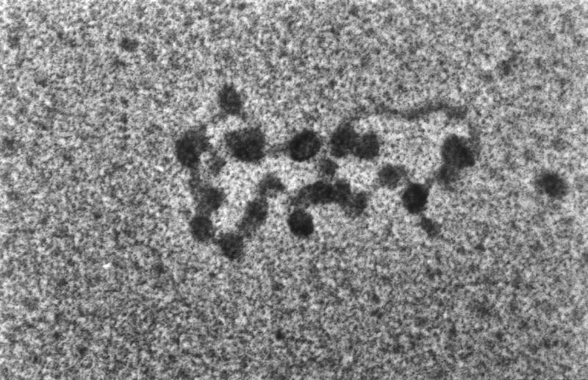
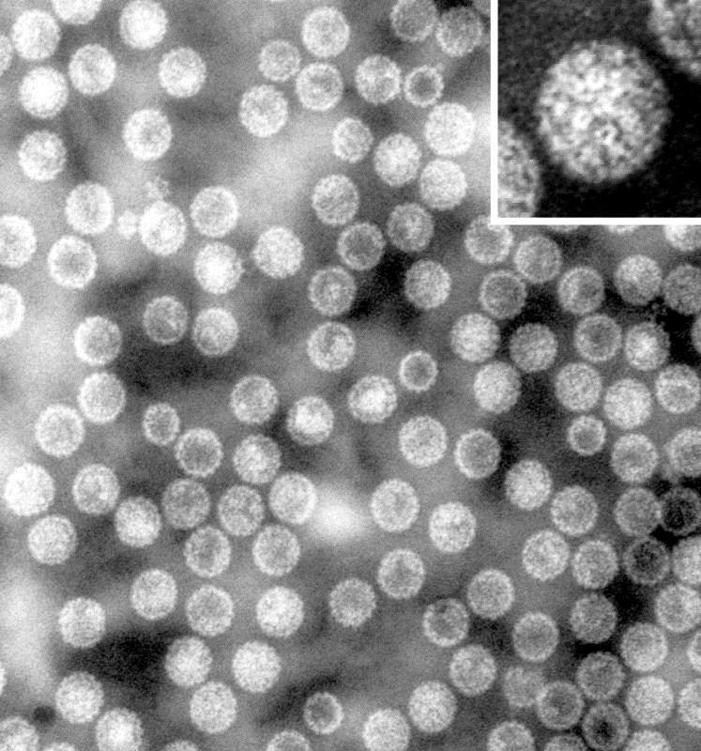
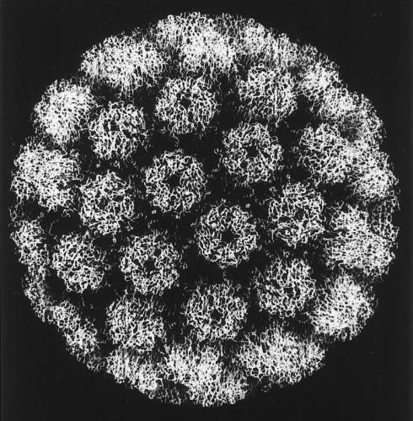
Microscopia elettronica:
Minicromosomi di SV40
Microscopia elettronica: Capsidi icosaedrici di BKV
Rappresentazione grafica al computer del caspide icosaedrico di SV40

Slide 3
BKV e JCV
Epidemiologia
Isolati (anni 70) dalle urine (BKV e JCV) o tessuto cerebrale (JCV) con deficit immunitari:
sindrome di Wiskott-Aldrich (rara malattia ereditaria recessiva associata al cr.X ,
mutazione gene WASP che codifica proteina del citoscheletro nelle cellule prodotte da midollo ematopoietico)
terapie farmacologiche
malattie croniche intercorrenti (PML, neoplasie) AIDS
Virus ubiquitari nella popolazione umana:
Sieroprevalenza JCV
  5-40% della popolazione adulta normale
  70-85% [pazienti con leucoencefalopatia multifocale progressiva (PML)]
Sieroprevalenza BKV
  90% della popolazione adulta
L’infezione primaria (di solito asintomatica) si contrae nella prima infanzia
(instaurano infezioni latenti e/o persistenti nel rene (?))
Identificati in linfociti, rene, cervello e CSF (JCV), cuore, milza, polmoni, fegato

Slide 4
Trasmissione
Vie respiratorie
Oro-fecale
Trasplacentare
Sangue
trapianti

Slide 5
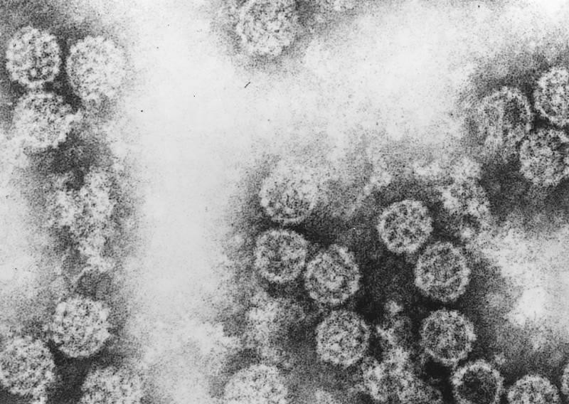
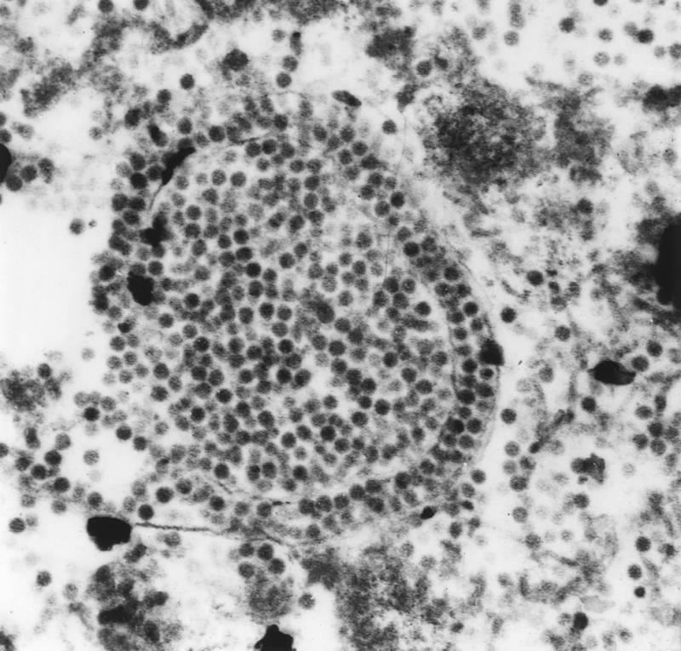
Colorazione negativa
BKV nelle urine ultracentrifugate
Microscopia elettronica JCV nel nucleo di oligodendrociti
di un paziente con PML

Slide 6
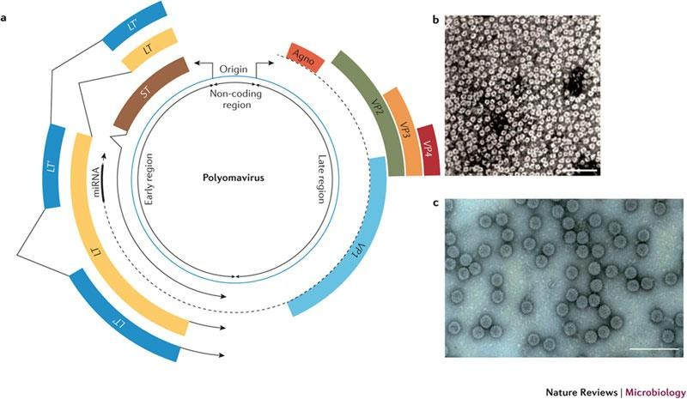
Poliomavirus
umani

Slide 7
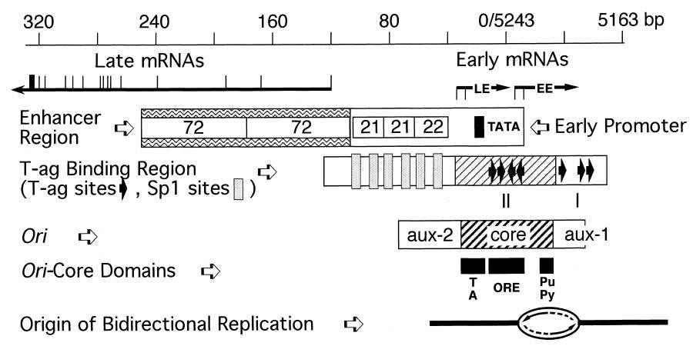
Origine di replicazione e promotori

Slide 8
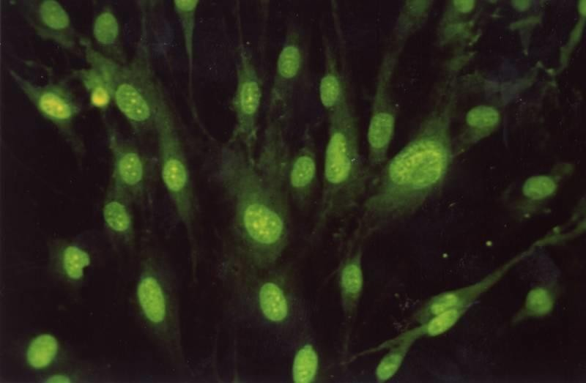
Antigene T
T Ag di BKV, JCV ed SV40: 80% omologia di sequenza e cross reagiscono
97 kD
Localizzazione nucleare (95%) (libera, associata al DNA cellulare, membrana)
Modificazioni post-traduzionali (es. fosforilazione, acilazione, glicosilazione, adenilazione etc.)
immunofluorescenza
Antonella Caputo

Slide 9
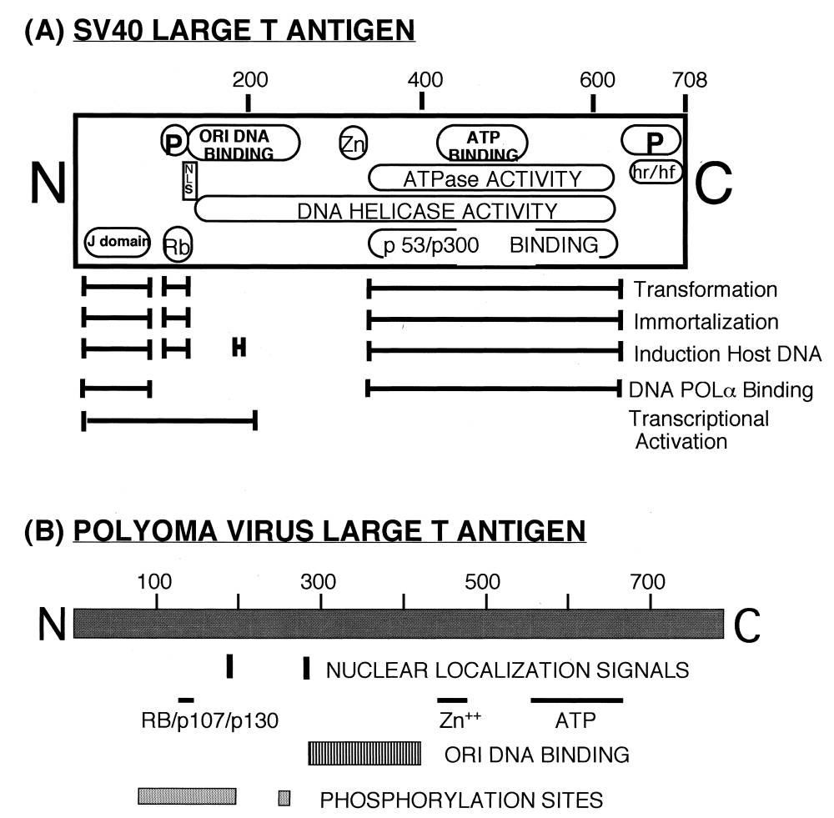
Funzioni dell’antigene T
E’ necessaria per il ciclo litico e la trasformazione cellulare:
DNA-binding protein
Attività DNA-elicasica, ATPasica
Omologia con dominio J della famiglia DnaJ (Hsp40)
(molecular chaperons)
Forma complessi con proteine importanti per la replicazione virale (es. DNA-primasi, topoisomerasi I)
Forma complessi con proteine che regolano il ciclo cellulare [es. p53, Rb, p300 e p400
(CBP)]
Forma complessi con fattori trascrizionali (TBP, TFIIA)
Modula espressione promotori cellulari

Slide 10
Antigene t
19 kD
Localizzazione nucleare e citoplasmatica
Potenzia l’azione dell’antigen T:
aumenta l’efficienza della trasformazione dell’antigene T
lega e inibisce PP2A (che inibisce cdk)
Agnoprotein
17 kD
Necessaria per l’assemblaggio (trasporta VP1 al nucleo)

Slide 11
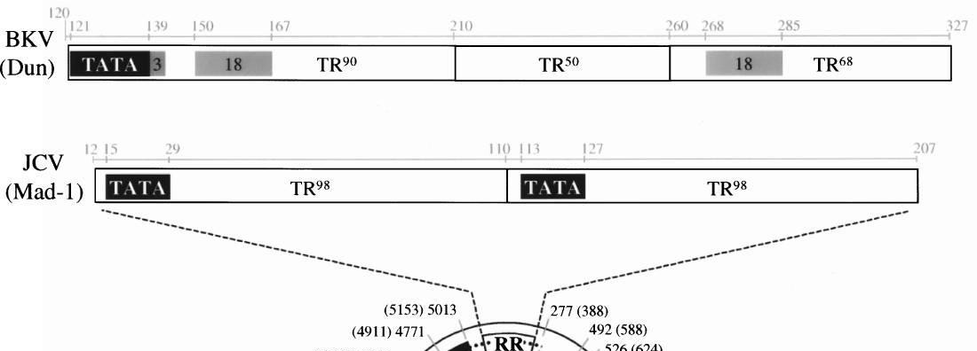
BKV e JCV
Tropismo cellulare
Antonella Caputo
Recettore: glicoproteine O-linked (BKV) e N-linked (JCV)
Regione regolatrice promotore-enhancers (strain variation) JCV promotore:
TATA box, siti di legame per Sp1, AP-1, or c-jun/c-fos,
YB1, pura, NF-1

Slide 12
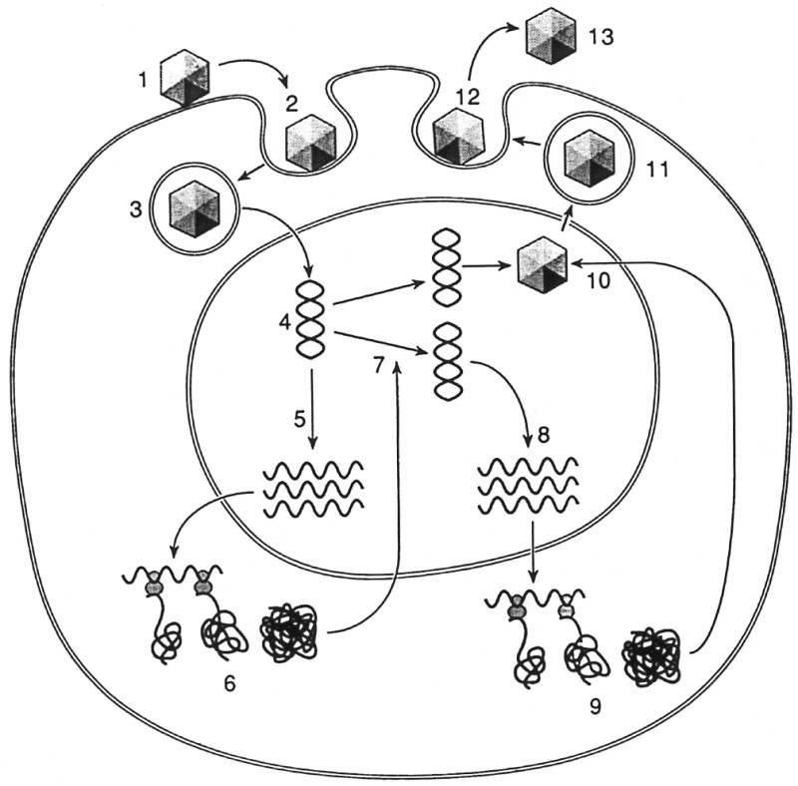
Ciclo replicativo

Slide 13
Ciclo litico in cellule permissive:
BKV
umane renali embrionali, cerebrali, fibroblasti, linfociti, e di scimmia T Ag compare dopo 24 ore
elevata progenie virale dopo qualche giorno (effetto citopatico e lisi cellulare)
JCV
umane cerebrali fetali embrionali (astrociti, neuroni,
precursori), linee di neuroblastoma, linfociti, precursori ematopoietici, cellule renali, cellule stromali delle tonsille e di scimmia
T g compare dopo 48 ore
scarsa progenie virale dopo qualche settimana
solo poche cellule replicano DNA e producono virioni (assenza di vero effetto citopatico e di lisi cellulare) trasmissione cellula-cellula
❑
❑
❑
❑
❑
❑
❑
❑

Slide 14
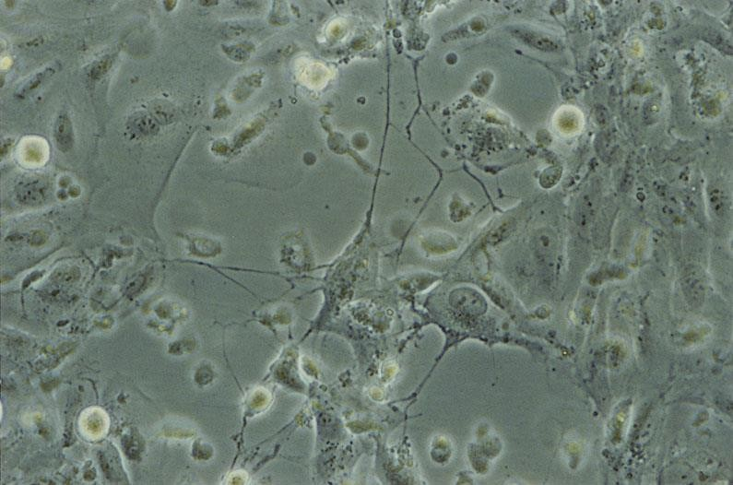
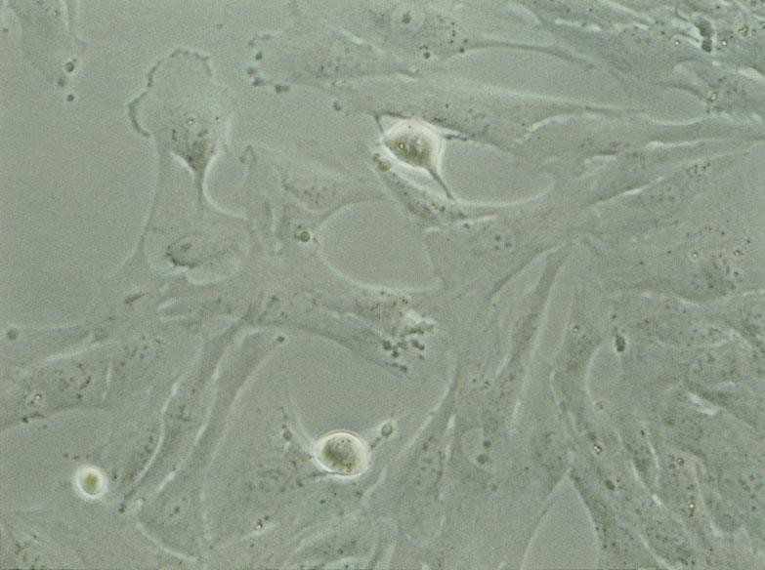
Ciclo replicativo in cellule permissive
Infezione di BK virus in HEK (human embryonic kidney cells): nuclei picnotici, allungamento del citoplasma, rigonfiamento cellualare
Infezione di JC virus in HFB (human fetal brain) principalmente astrociti rigonfiamento cellulare, e diminuzione del citopalsma

Slide 15












Meccanismo di diffusione dei poliomavirus nell’organismo
Moltiplicazione nel tratto respiratorio o in altre sedi di ingresso
Moltiplicazione a
livello renale
JCV/BKV
Inoculazione nel tratto respiratorio o altro sito
Lieve sintomatologia o Infezioni silenti
Viremia primaria
Risposta
immune
Seconda viremia transitoria
Virus latenti/persistenti (?) indefinitamente nel rene (linfociti e altre cell?) – episodi di viruria asintomatica
DNA episomiale [meccanismi ??]
Immunocompetente
Deficit immunitario Riattivazione
JCV viremia
Viruria e
cistite emorragica (trapiantati di midollo)
nefropatia e stenosi uretrale(trapianti renali)
Riattivazione nel SNC
Riattivazione di BKV nel tratto urinario
Antonella Caputo
PML

Slide 16
Poliomavirus umani e malattie ad essi associate in individui immunocompromessi
VIRUS
MALATTIA
– BKV
(frequenti) (meno frequenti)
nefropatia, stenosi uretrale, cistite emorragica polmoniti, encefaliti, retinite e vasculopatia
– JCV
leucoencefalopatia multifocale
progressiva (PML) in AIDS e in pazienti trattati con Natalizumab
- Possibile ruolo nella patogenesi di malattie autoimmuni come il Lupus eritematoso sistemico (LES) per induzione di anticorpi contro Tag-DNA e nucleosomi
- BKV, JCV
Tumori (!?)

Slide 17
Leucoencefalopatia multifocale progressiva
Riattivazione JCV e infezione virale nel cervello
Lesioni multifocali a placche (oligodendrociti, astrociti, macrofagi)
tra materia grigia e bianca
Aspettative di vita: qualche mese-1 anno (dipende dallo stato del sistema immunitario)
Può svilupparsi a qualunque età
Risposta immune nel cervello (clearance virale)
MHC-I negli astrociti
MHC-II su macrofagi, cellule microglia e endoteliali Anticorpi anti VP1 nel cervello e nel CSF
Risposta immune CD4 e CD8 (dopo 12 mesi) correla con lenta progressione

Slide 18
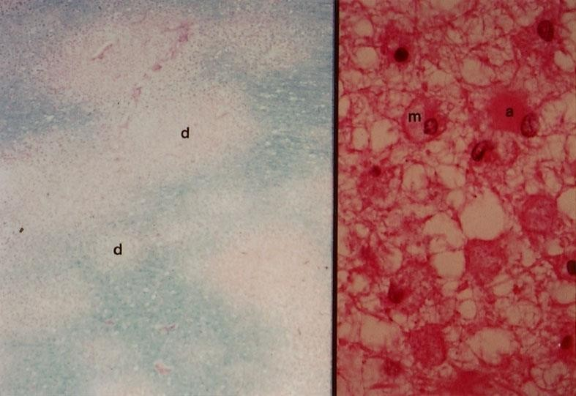
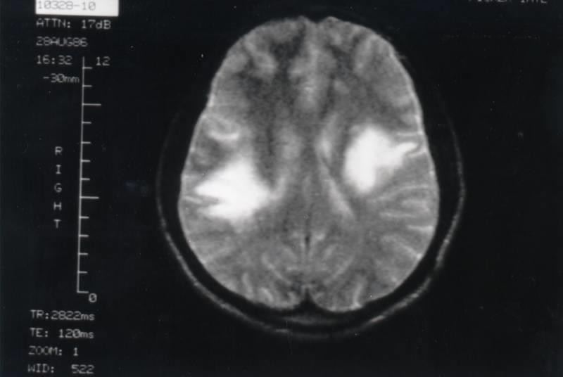
Leucoencefalopatia multifocale progressiva
Istopatologia di una lesione demielinizzante
da cervello di un paziente con PML
Colorazione (Luxol fast blue stain) della materia bianca che dimostra le placche di demielinizzazione
Immagine di risonanza magnetica lesioni cerebrali PML

Slide 19
JCV e AIDS
Alta incidenza di PML in pazienti con AIDS:
80% PML in pazienti con AIDS è associata a JCV 1-3% diagnosi AIDS si basa sulla comparsa di PML
Deficienza risposta immune anti-JCV?
Interazione tra JCV e HIV-1?
JCV TAg transattiva LTR di HIV
HIV-1 Tat transattiva promotore tardivo di JCV HIV-1 Tat lega nel cervello Pur α
Co-infezione di HIV-1 e JCV in vitro

Slide 20
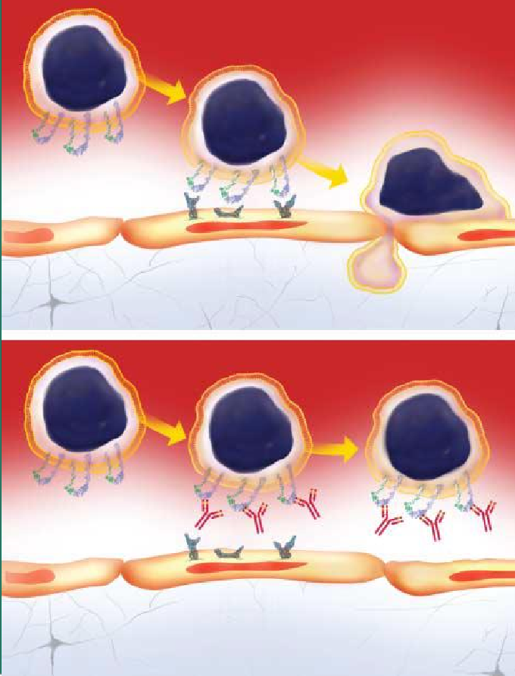

Natalizumab è un anticorpo monoclonale (Biogen) che lega alfa4 integrina sui leucociti attivati, ne impedisce legame a VCAM1 su endoteli bloccando il passaggio di leucociti attivati (che contribuiscono ad infiammazione e a sviluppo di sclerosi multipla o la malattia intestinale di Crhon) nel SNC o nell’intestino
Expert Rev Clin Immunol. 2012 Jan;8(1):63-72. The link between VLA-4 and JC virus reactivation. Monaco MC, Major EO.
Abstract
Natalizumab represents an effective biological therapy to treat relapsing-remitting forms of multiple sclerosis and Crohn's disease by blocking the migration of inflammatory cells to the brain and gut. Natalizumab, however, is associated with a risk of progressive multifocal leukoencephalopathy (PML) caused by the reactivation of JC virus. The emergence of PML in this setting has moved PML from being a rare disease mostly seen in HIV- infected individuals to become an important cause of complications in patients receiving immunomodulatory treatments. The incidence of PML associated with natalizumab treatment is approximately 1.5:750, but this increases to approximately 1:100 in patients after 24-36 doses based on available estimates of individuals who have a prior history of immunosuppressive treatment and are antibody positive to JC virus.
Natalizumab treatment has raised questions about the pathogenesis of PML but also has provided the opportunity to investigate sites of virus latency and mechanisms of trafficking to the brain.

Slide 21
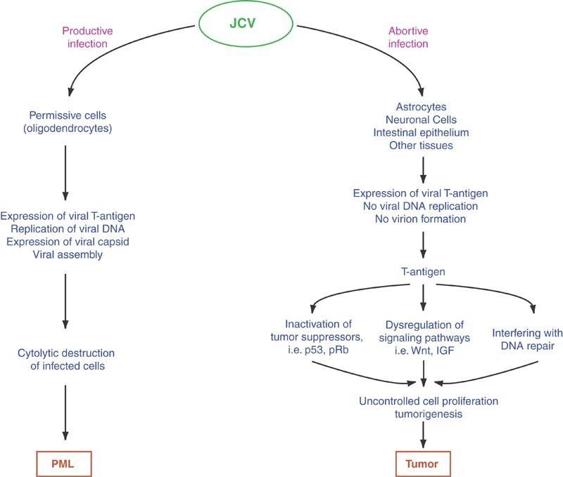
Mechanisms of JCV T-antigen-mediated cellular transformation or demyelination

Slide 22
Diagnosi
JCV (PML)
Clinica
Ibridazione in situ
real-time PCR (biopsie, CSF, midollo spinale, sangue, urine)
BKV
real-time PCR (sangue, urine, CSF)
Ricerca anticorpi (boost da riattivazione)

Slide 23
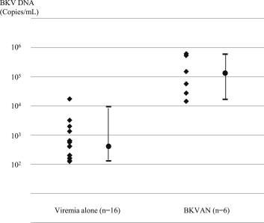
Fig 1 Viral loads in plasma of viremia without nephropathy and BK polyomavirus-associated nephropathy (BKVAN). Plasma viral loads between viremia alone (n = 16) and BKVAN (n = 6) were statistically analyzed using a Mann-Whitney U test.. Plasma viral loads were significantly higher in the BKVAN group than that of viremia alone (P < .001). The interval between 5% and 95% of viral loads corresponded to the range of 2.30 ×10⁴ to 7.75 ×10⁵ copies/mL in BKVAN and 1.15 ×10² to 9.83 ×10³ in viremia alone, respectively.
M. Hasegawa , T. Ito , K. Saigo , N. Akutsu , M. Maruyama , K. Otsuki , H. Aoyama , I. Matsumoto , T. Asano , H...
Association of DNA Amplification With Progress of BK Polyomavirus Infection and Nephropathy in Renal Transplant Recipients
Transplantation Proceedings, Volume 46, Issue 2, 2014, 556 - 559
http://dx.doi.org/10.1016/j.transproceed.2013.11.114

Slide 24
Terapia
Attualmentte non ci sono farmaci specifici licenziati per trattare
infezione da BKV
La riduzione della immunosoppressione può funzionare solo per alcuni pazienti o non essere sufficiente (importante monitorare le risposte immuni anti-BKV umorali e cellulari)
Importante diagnosi e determinazione viruria
Abbassamento immunoterapia + cidofovir (protocolli recenti)
Fluorichinoloni (in via sperimentale) (farmaci antibatterici che interferiscono con l’attività della topoisomerasi IV e II) interferiscono con attività elicasica dell’antigene T
Farmaci anti-malarici (in via sperimentale)
Ricerca di nuovi farmaci
T cell-transfer adoptive therapy (sperimentale)

Slide 25
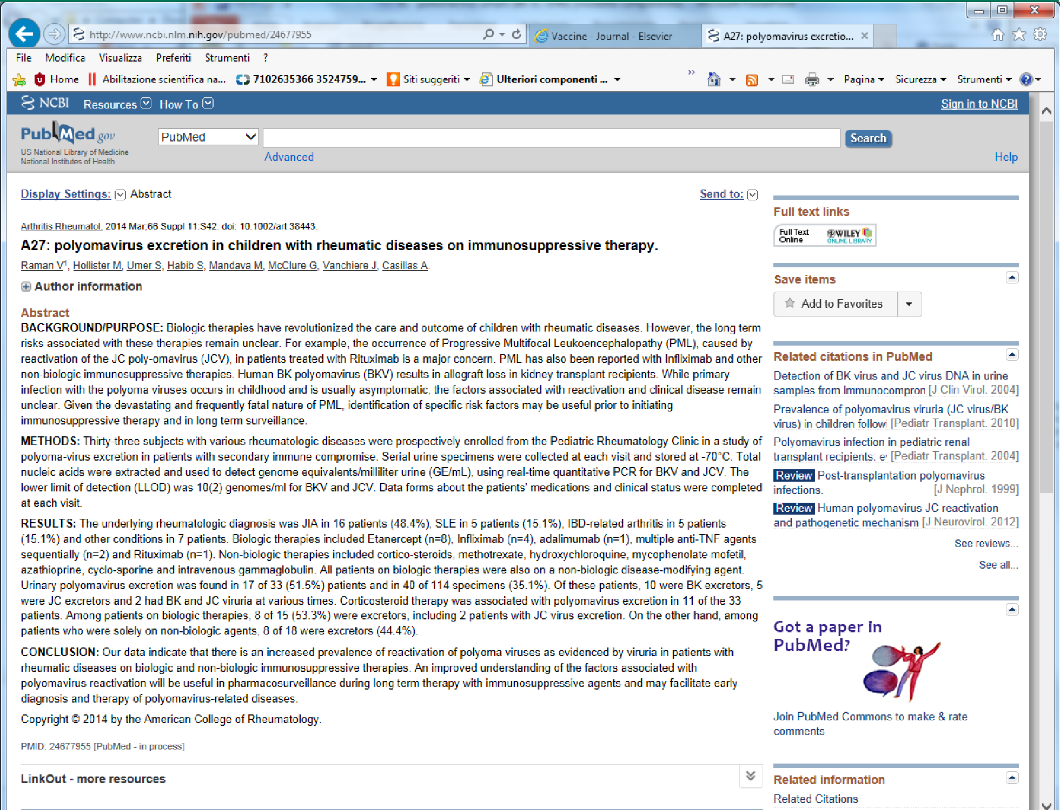


Slide 26
BKV e JCV
Trasfomazione cellulare e oncogenesi

Slide 27
Ciclo “abortivo” in cellule semipermissive/non permissive
→ Trasformazione cellulare
Blocco trascrizione mRNA precoci (cell-type specificity)
Restrizione di replicazione del DNA virale: DNA polimerasi cellulare non lega antigene T) (species-specificity)

Slide 28
La cellula trasformata possiede due caratteristiche principali:
Capacità di moltiplicarsi illimitatamente in coltura
(immortalizzazione)
✓Causare tumore in animale da esperimento singenico o immunodepresso

Slide 29
La proliferazione cellulare è normalmente controllata da fattori inducenti o inibenti denominati rispettivamente:
Oncogeni
Promuovono la proliferazione, sopravvivenza, crescita e differenziamento cellulare (es. fattori di crescita, recettori per fattori di crescita, messaggeri secondari, fattori di trascrizione, inibitori dell’apoptosi)
Geni oncosoppressori
Controllano negativamente la proliferazione cellulare (es. p53 e Rb) promuovendo in molti casi l’apoptosi

Slide 30
Le proteine virali devono promuovere uno stato proliferativo della cellula per permettere la sintesi degli acidi nucleici e la replicazione virali
Per fare ciò utilizzano diverse strategie:
Disregolazione ciclo cellulare Inibizione apoptosi cellulare Interferenza con risposta immunitaria
In questo modo un virus può inavvertitamente iniziare il processo di trasformazione cellulare

Slide 31
BKV e oncogenesi
Evidenze sperimentali
Trasformazione di cellule semi permissive e non permissive:
DNA integrato stabilmente nel DNA cellulare
Oligomeri, integrazioni a tandem e DNA episomiale,
espressione antigeni T e t
regione precoce integra necessaria per la trasformazione
cooperazione con c-rasA
Inoculazione endovenosa o intracerebrale (virus o DNA) induce tumori (80%) di tre principali istotipi (sia in animali immuncompetenti che immunodepressi)
ependimomi, papillomi dei plessi corioidei
carcinomi delle isole pancreatiche
osteosarcomi
linfomi, carcinomi renali (negli animali immunodepressi)
DNA integrato stabilmente, espressione T, t
Topi transgenici BKV sviluppano tumori (principalmente renali)

Slide 32
JCV e oncogenesi
Evidenze sperimentali
Trasformazione maligna di cellule di roditore
DNA integrato casualmente nel DNA cellulare
espressione antigeni T e t
Inoculazione intracerebrale e sottocutanea nel criceto induce:
medulloblastomi, glioblastomi, pineocitomi
Inoculazione intracerebrale nelle scimmie (New World owl, squirrel monkeys)
induce con una frequenza del 50% (no BKV o SV40): glioblastoma multiforme e astrocitoma maligno e metastasi linee derivate dai tumori contengono:
DNA di JCV integrato e episomiale
espressione T, t complessi T-p53 infezione persistente
✓
✓
Topi transgenici:
astrocitomi (rari)
ipomielinizzazione (T interagisce con MEF-1/pura e riduce espressione di mielina) tumori primitivi neuro-ectodermici (T-p53, T-Rb)

Slide 33
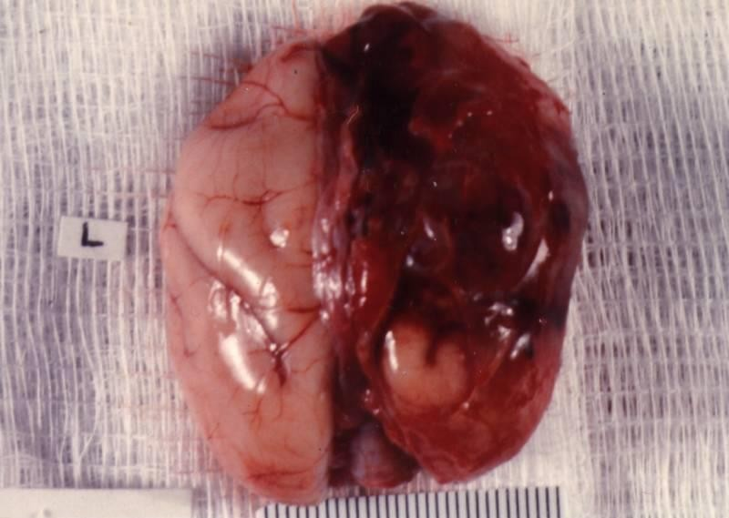
Glioblastoma multiforme indotto da JCV nella
scimmia 12 mesi dopo l’inoculazione del virus

Slide 34
BKV e JCV oncogenesi
Evidenze sperimentali
Immortalizzano cellule umane:
Regione precoce integra
Espressione di T Ag
Cambiamenti cromosomici durante l’infezione
Alta incidenza di mutazioni in linee cellulari
Danni cromosomici in fibroblasti umani (traslocazioni, cromosomi multicentrici)

Slide 35
BKV e JCV e oncogenesi
Evidenze cliniche
DNA e T-Ag di BKV e JCV in tumori umani:
BKV (cerebrali, osteosarcomi e meningiomi, insulinomi) (varianti virali, hit-run)
BKV associato a 3 casi clinici di tumori uroteliali e dei tubuli renali dopo nefropatia BKV-associata da trapianto renale (Emerson 2008, Getha 2002, Narayanan 2007)
JCV (astrocitomi, leucemie, linfomi e tumori del colon)
Complessi p53-BKV T-Ag nel citoplasma neuroblastomi

Slide 36
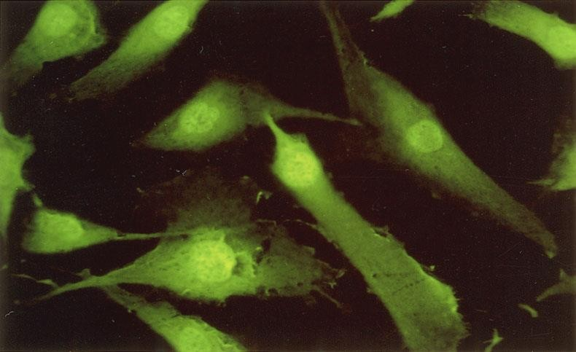
DNA di JCV in aspirato di midollo osseo di un paziente con PML – ibridazione in situ
T-Ag di BKV in cellule derivate da glioma umano

Slide 37
HPV E6
Degradazione
Stress – Danneggiamento DNA
Infezioni virali
↓
p53
(livelli elevati)
AdE1B, BKV, JCV, SV40 Tag
p53 (livelli normali)
→
Complessi inattivi
G0/G1
bax
p21
M
Arresto in G1
apoptosi
S
G2

Slide 38
Repressione trascrizione
Complesso inattivo
Ad E1A, HPV E7, BKV, JCV, SV40 Tag
Oncoproteina virale
E2F-1
pRb
E2F-1
pRb
Complesso attivo
E2F-1
Attivazione della trascrizione
fosfatasi
G0/G1
Protein-chinasi
ppRb inattiva
M
S
ppRb inattiva
G2

Slide 39
SV40 e tumori umani
Introdotto nella popolazione con vaccini anti-polio contaminati
Tumorigenico nei roditori
Trasforma cellule umane in colture
DNA e T-Ag evidenziati in tumori umani:
osteosarcomi, mesosteliomi, ependimoni e papillomi dei plessi corioidei, tumori della tiroide, linfomi
Induce loop autocrino-paracrino (es.HGF/MET in cellule mesoteliali trasformate)
DNA e complessi T-Ag e p53 o Rb in mesoteliomi umani

Slide 40
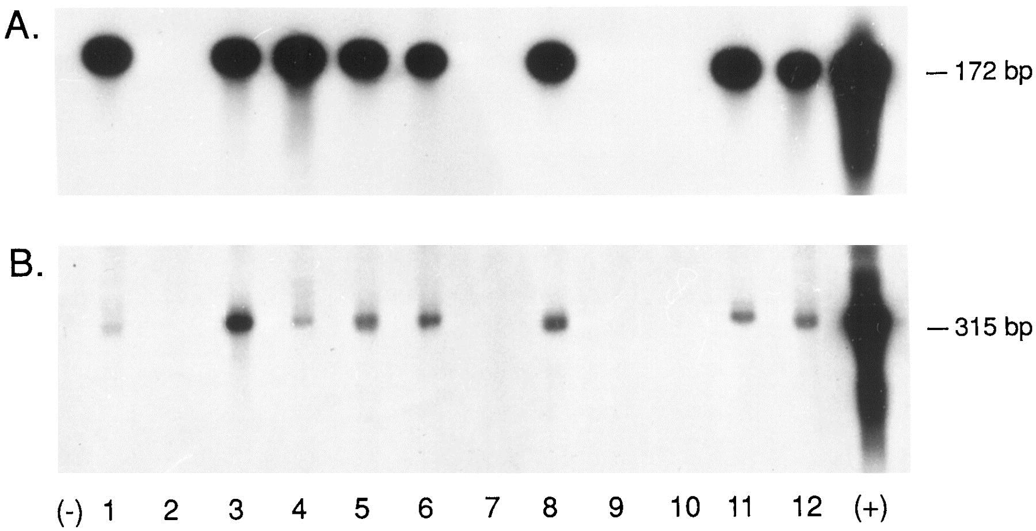
Simian virus 40 è presente nella maggior parte dei mesoteliomi umani
Ibridazione dei prodotti di PCR ottenuti da mesoteliomi

Slide 41
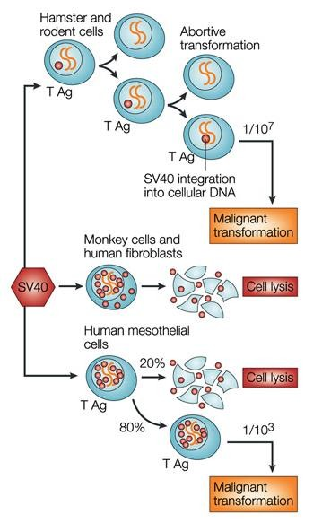
SV40 e trasformazione
cellulare

Slide 42
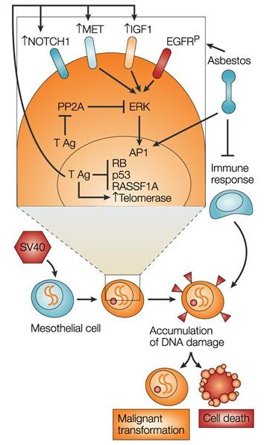
SV40 e patogenesi dei
mesoteliomi

Slide 43
Expert Rev Respir Med. 2011 Oct;5(5):683-97.
Simian virus 40 transformation, malignant mesothelioma and brain tumors.
Qi F, Carbone M, Yang H, Gaudino G.
Source
University of Hawaii Cancer Center, Honolulu, HI, USA.
Abstract
Simian virus 40 (SV40) is a DNA virus isolated in 1960 from contaminated polio vaccines, that induces mesotheliomas, lymphomas, brain and bone tumors, and sarcomas, including osteosarcomas, in hamsters. These same tumor types have been found to contain SV40 DNA and proteins in humans. Mesotheliomas and brain tumors are the two tumor types that have been most consistently associated with SV40, and the range of positivity has varied about from 6 to 60%, although a few reported 100% of positivity and a few reported 0%.
It appears unlikely that SV40 infection alone is sufficient to cause human malignancy, as we did not observe an epidemic of cancers following the administration of SV40-contaminated vaccines. However, it seems possible that SV40 may act as a cofactor in the pathogenesis of some tumors. In vitro and animal experiments showing cocarcinogenicity between SV40 and asbestos support this hypothesis

Slide 44
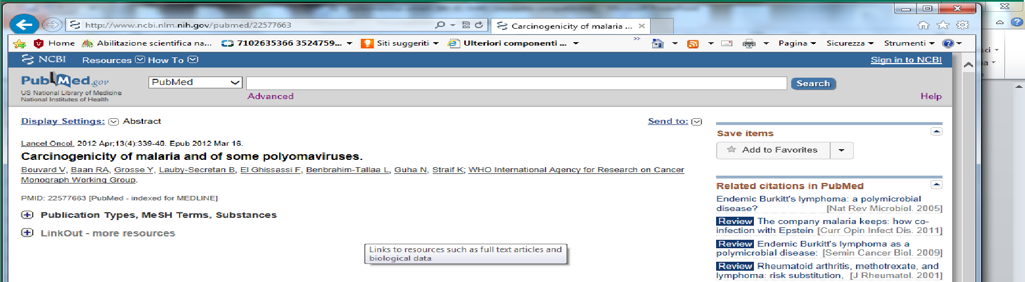

Conclusioni
Le evidenze sperimentali e molecolari suggeriscono che i poliomavirus BK, JC ed SV40 possano essere agenti favorenti l’insorgenza dei tumori umani.
WHO in base alle evidenze precliniche e cliniche indica BK e JC come «possile carcinogenic to humans» (Group 2) Lancet Oncol 2012

Slide 45
Bladder carcinoma in a transplant recipient: evidence to implicate the BK human polyomavirus as a causal transforming agent
Transplantation 2002 Jun 27;73(12):1933-6.

Slide 46
Case Report
A 53-year-old Caucasian man underwent a simultaneous pancreas and kidney transplant in January 1996. He received OKT3 induction and was maintained on a variety of immunosuppressive agents including Tacrolimus, corticosteroids, and mycophenolate mofetil. In August 1997 , he developed a severe BK polyomavirus (BKV)-induced interstitial nephritis. A kidney biopsy demonstrated the characteristic findings of BKV- induced interstitial nephritis including tubule epithelial cells with the typical BKV inclusions. Urine cytology also performed at that time demonstrated markedly atypical transitional cells. Although the possibility of a transitional cell carcinoma was raised by the cytopathologist, the atypia was felt to be related to BKV and ultimately dismissed as degenerative atypia. In an effort to control the BKV-related interstitial nephritis, the mycophenolate mofetil was discontinued and the tacrolimus dose was reduced. The renal allograft became nonfunctional and the patient became dialysis-dependent 22 months after transplantation. His pancreas allograft continued with good function.
In March 2000, the patient underwent cystoscopy for evaluation of urinary urgency and hematuria. A 4-cm sessile mass was noted in the right lateral wall of the bladder, and a transurethral resection was performed. A staging evaluation including abdominal and pelvic computed tomography revealed full thickness involvement of the bladder wall with tumor extension into perivesicular fat, enlarged iliac lymph nodes, and a lytic lesion of the left femur consistent with metastatic dissemination. The bone metastasis was treated with radiation, but the patient subsequently developed widespread dissemination to multiple sites. A biopsy of an implant in the anterior abdominal wall confirmed the presence of metastatic urothelial carcinoma. The patient died of widely metastatic carcinoma in August 2001.

Slide 47
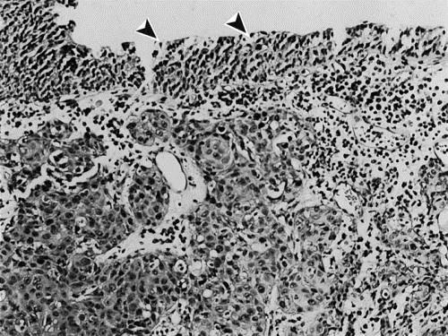
Figure 1. Infiltrating high-grade urothelial carcinoma undermining nondysplastic urothelium (hematoxylin and eosin stain). Normal surface urothelium (arrows).

Slide 48
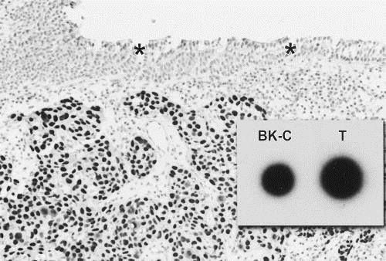
Figure 2. Immunohistochemical staining of the high-grade urothelial carcinoma for large T antigen expression. The presence of BKV was confirmed by PCR-amplification of tumor DNA followed by dot blot hybridization with a BKV-specific oligonucleotide probe (insert). Abbreviations: *normal urothelium; BK-C, BK plasmid control; T, bladder tumor.

Slide 49
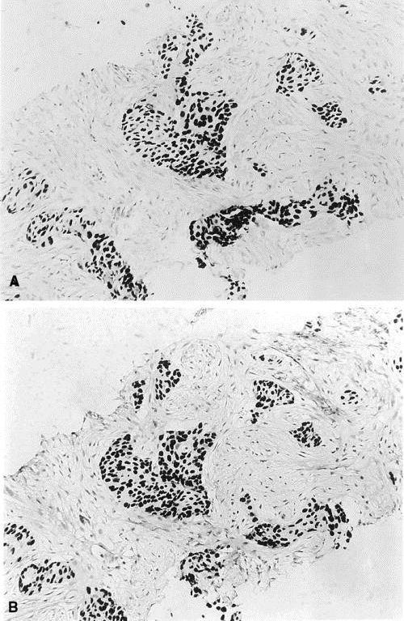
Figure 3. Immunohistochemical staining of the metastatic urothelial carcinoma for BKV (A) and p53 protein (B).

Slide 50
For both the primary bladder carcinoma and its metastatic implant, accumulation of the large T antigen was noted in the nucleus of virtually every tumor cell, but it was not detected in the surrounding stromal cells or in nondysplastic urothelium. This differential expression of BKV large T antigen in the malignant cells supports the view that BKV may indeed play a role in the development of bladder cancer
In immunocompetent patients, BKV-associated malignant transformation may be restrained by functional immunologic surveillance mechanisms. Indeed, most bladder carcinomas that arise in the general population are not associated with BKV infection. The potential for BKV-mediated malignant transformation may be highest in immunosuppressed patients with reactivated BKV infection.

Slide 51
Poliomavirus umani
di recente identificazione

Slide 52
KI poliomavirus (KIV)
Identification of a third human polyomavirus. J Virol. 2007
Allander T, Andreasson K, Gupta S, Bjerkner A, Bogdanovic G, Persson MA, Dalianis T, Ramqvist T, Andersson B.
Laboratory for Clinical Microbiology, Department of Clinical Microbiology, Tumor and Cell Biology, L2:02, Karolinska University Hospital, SE-171 76 Stockholm, Sweden. tobias.allander@karolinska.se
We have previously reported on a system for large-scale molecular virus screening of clinical samples. As part of an effort to systematically search for unrecognized human pathogens, the technology was applied for virus screening of human respiratory tract samples. This resulted in the identification of a previously unknown polyomavirus provisionally named KI polyomavirus. The virus is phylogenetically related to other primate polyomaviruses in the early region of the genome but has very little homology (<30% amino acid identity) to known polyomaviruses in the late region. The virus was found by PCR in 6 (1%) of 637 nasopharyngeal aspirates and in 1 (0.5%) of 192 fecal samples but was not detected in sets of urine and blood samples. Since polyomaviruses have oncogenic potential and may produce severe disease in immunosuppressed individuals, continued searching for the virus in different medical contexts is important. This finding further illustrates how unbiased screening of respiratory tract samples can be used for the discovery of diverse virus types.

Slide 53
WU poliomavirus (WUV)
Identification of a novel polyomavirus from patients with acute respiratory tract infections. : PLoS Pathog. 2007
Gaynor AM, Nissen MD, Whiley DM, Mackay IM, Lambert SB, Wu G, Brennan DC, Storch GA, Sloots TP, Wang D.
Department of Molecular Microbiology, Washington University School of Medicine, St. Louis,
Missouri, United States of America.
We report the identification of a novel polyomavirus present in respiratory secretions from human patients with symptoms of acute respiratory tract infection. The virus was initially detected in a nasopharyngeal aspirate from a 3-year-old child from Australia diagnosed with pneumonia. A random library was generated from nucleic acids extracted from the nasopharyngeal aspirate and analyzed by high throughput DNA sequencing. Multiple DNA fragments were cloned that possessed limited homology to known polyomaviruses. We subsequently sequenced the entire virus genome of 5,229 bp, henceforth referred to as WU virus, and found it to have genomic features characteristic of the family Polyomaviridae. The genome was predicted to encode small T antigen, large T antigen, and three capsid proteins: VP1, VP2, and VP3. Phylogenetic analysis clearly revealed that the WU virus was divergent from all known polyomaviruses. Screening of 2,135 patients with acute respiratory tract infections in Brisbane, Queensland, Australia, and St.
Louis, Missouri, United States, using WU virus-specific PCR primers resulted in the detection of
43 additional specimens that contained WU virus. The presence of multiple instances of the virus in two continents suggests that this virus is geographically widespread in the human population and raises the possibility that the WU virus may be a human pathogen.

Slide 54
Merkel cell poliomavirus (MCV)
Clonal integration of a polyomavirus in human Merkel cell carcinoma.
Feng H, Shuda M, Chang Y, Moore PS. Science 2008
Molecular Virology Program, University of Pittsburgh Cancer Institute, University of Pittsburgh, 5117 Centre Avenue, Suite 1.8, Pittsburgh, PA 15213, USA.
Merkel cell carcinoma (MCC) is a rare but aggressive human skin cancer that typically
affects elderly and immunosuppressed individuals, a feature suggestive of an infectious origin. We studied MCC samples by digital transcriptome subtraction and detected a fusion transcript between a previously undescribed virus T antigen and a human receptor tyrosine phosphatase. Further investigation led to identification and sequence analysis of the 5387- base-pair genome of a previously unknown polyomavirus that we call Merkel cell polyomavirus (MCV or MCPyV).
MCV sequences were detected in 8 of 10 (80%) MCC tumors but only 5 of 59 (8%) control tissues from various body sites and 4 of 25 (16%) control skin tissues. In six of eight MCV-positive MCCs, viral DNA was integrated within the tumor genome in a clonal pattern, suggesting that MCV infection and integration preceded clonal expansion of the tumor cells. Thus, MCV may be a contributing factor in the pathogenesis of MCC.

Slide 55
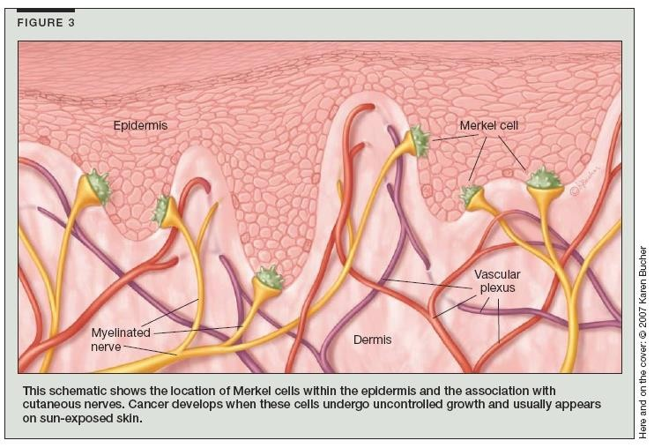
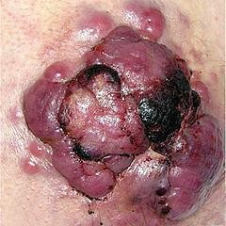
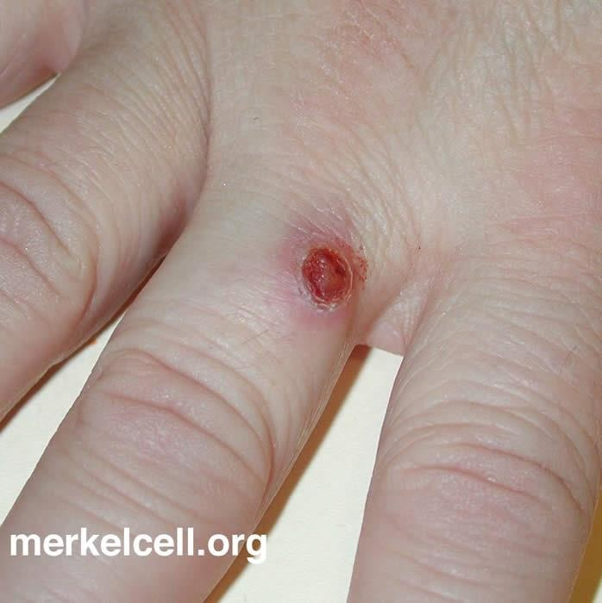
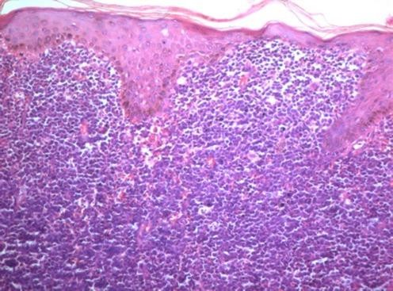

Slide 56
La tricodisplasia spinulosa associata ai virus è una malattia cutanea infettiva rara, caratterizzata dallo sviluppo di papule follicolari con spicole cheratiniche in diverse parti del corpo, prevalentemente sulla faccia (naso, sopracciglia, padiglioni auricolari), dovuta a poliomavirosi nei pazienti immunocompromessi.

Slide 57
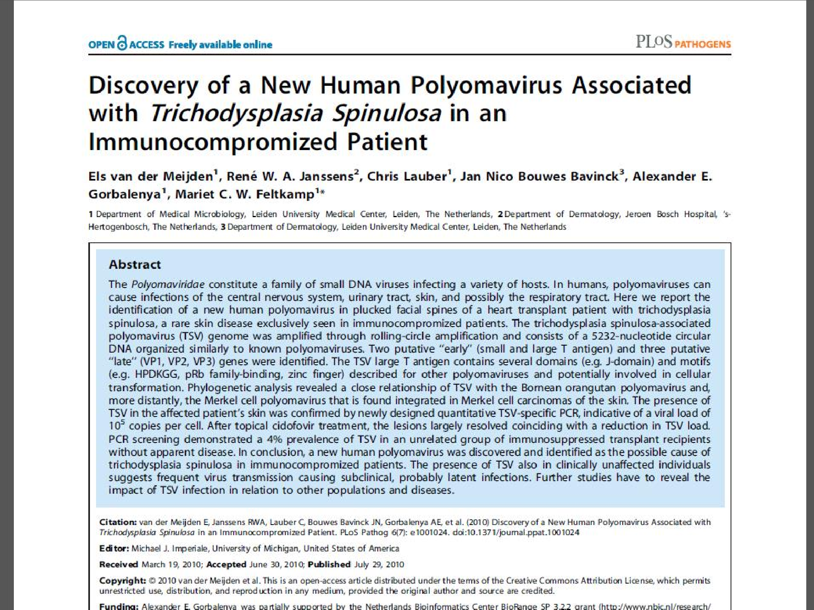
Notes:
Infatti, recentemente questa patologia è stata associata a un virus, che è stato isolato per la prima volta in un paziente immunocompromesso, e, in seguito a isolamento ed analisi filogenetica, si è vista la sua appartenenza alla famiglia dei poliomavirus.

Slide 58
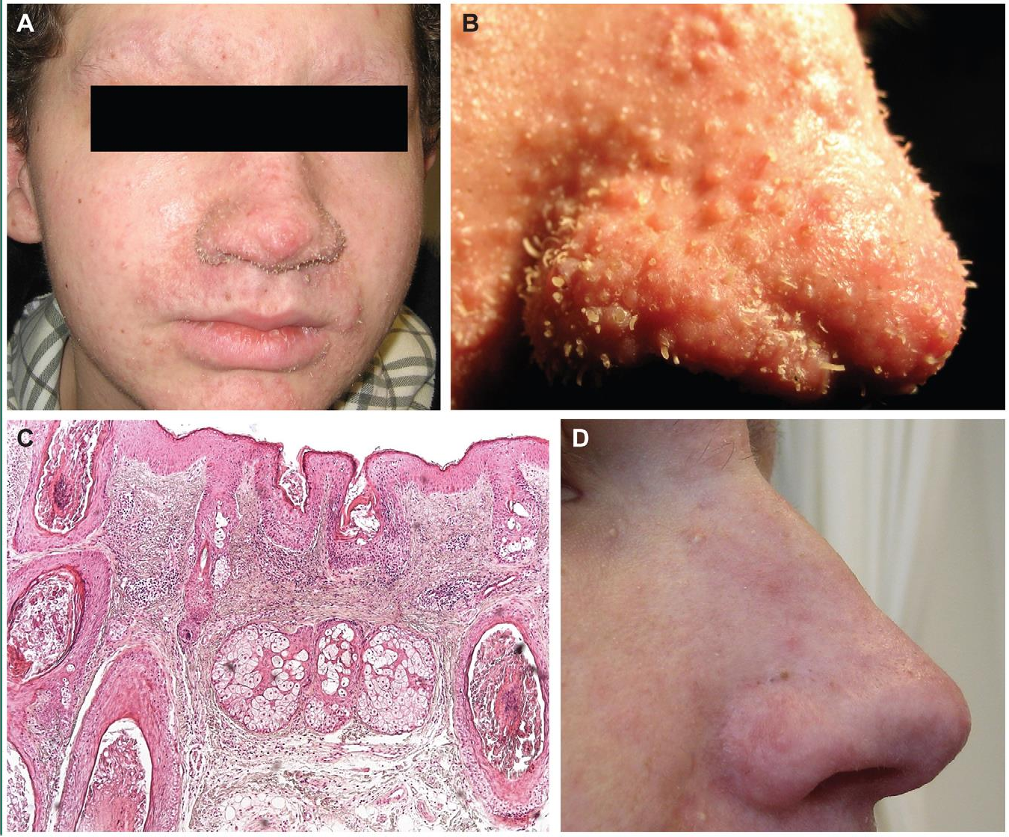

Figure 1. Clinical appearance and histology of the trichodysplasia spinulosa patient. Facial appearance at presentation is shown in panel
A. Note the thickened skin, particularly on the nose and in the eyebrow region accompanied by central alopecia. Apart from the eyebrows and nose, papules are seen on the cheeks, chin, forehead and ears. Especially on the nose, but occasionally also in cheeks and chin, keratotic spicules protruded from the enlarged follicular orifices. Panel B shows a close-up of the nose at presentation with numerous papules and spicules. In panel C is shown a section of a formalin-fixed, paraffin-embedded biopsy of a hyperkeratotic follicular papule from the forehead. The epidermis reveals enlarged, hyperplastic hair bulbs and hypercornification within a distended follicular infundibulum (HE stain, 106). Panel D shows a detail of the nose 3 months after topical cidofovir treatment. Papules and spicules have largely resolved and hairs have regained growth. doi:10.1371/journal.ppat.1001024.g001

Slide 59
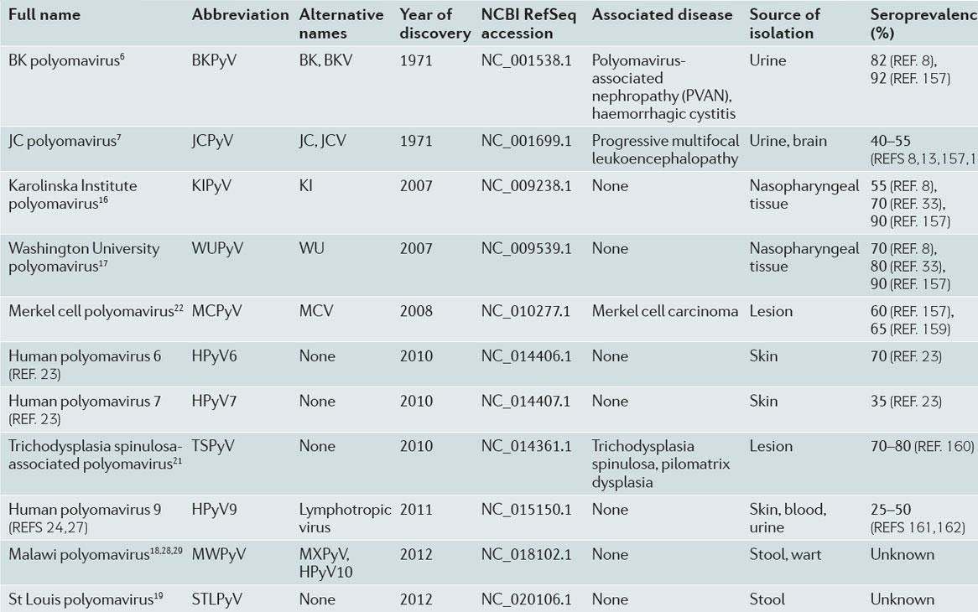
A cornucopia of human polyomaviruses
James A. DeCaprio and Robert L. Garcea
264 | APRIL 2013 | VOLUME 11 www.nature.com/reviews/micro

Slide 60
………quanti altri polioma virus umani verranno identificati?
…aumentano gli individui immunodepressi (trapiantati, SM, malattie autoimmuni…)…
…le tecniche diventano sempre più sensibili……..

